Slide 1



Root.esp
PITCH · SISTEM SMART DE IRIGARE
Grădina potrivită spațiului tău — proiectată cu AI, udată automat.
[Numele echipei] · [Evenimentul] · Noiembrie 2026
Notes:
Deschidere: ne prezentăm pe scurt și spunem într-o frază ce face Root.esp — un ghiveci smart, proiectat cu ajutorul AI pentru spațiul clientului, care își udă singur planta și ascunde toată electronica în design.

Slide 2
Un spațiu frumos, o plantă care nu supraviețuiește
01 · PROBLEMA ȘI CLIENTUL
SITUAȚIA CONCRETĂ
Cine are nevoie
Locuințe premium, birouri, hoteluri și restaurante, cadouri personalizate.
Ți-ai amenajat livingul cu un designer. Planta s-a uscat în prima vacanță, iar ghivecele smart găsite nu se potrivesc deloc cu interiorul.
De ce contează
Fiecare plantă pierdută înseamnă risipă: apă, plante și ghivece înlocuite. Iar azi alegi între smart și frumos.
Notes:
[0:00–0:30] Pornim de la o situație concretă: cineva care a investit în designul casei, dar nu reușește să țină plantele în viață. Clienții noștri sunt oameni și firme cu buget pentru produse premium. Problema: soluțiile existente sunt fie inteligente și generice, fie frumoase și „oarbe”. Și are un cost ascuns: fiecare plantă pierdută înseamnă apă irosită prin udare greșită, plante aruncate și ghivece cumpărate din nou.

Slide 3



Root.esp transformă o poză a spațiului tău într-un ghiveci unic, care își udă singur planta, doar cât are nevoie.
02 · SOLUȚIA · PREMIUM ȘI SUSTENABIL
Apă doar cât trebuie
Făcut să dureze
Doar la comandă
Senzorul de umiditate decide când se udă.
Plante care trăiesc ani, nu sezoane.
Fără stoc și fără ghivece produse degeaba.
Notes:
[0:30–1:00] O singură propoziție: Root.esp transformă o poză a spațiului într-un ghiveci unic, cu electronica ascunsă, care își udă singur planta, doar cu apa de care are nevoie. Legătura cu tema, sustenabilitatea: udare precisă pe baza senzorului, deci fără apă irosită; plante care rezistă ani, deci mai puține plante și ghivece aruncate; producție doar la comandă, fără stoc. Mesajul de poziționare: luxul sustenabil înseamnă un obiect făcut o singură dată, pentru spațiul tău, care durează. [Dacă folosiți un material reciclat sau biodegradabil pentru ghiveci, menționați-l aici.]

Slide 4


Ce vom demonstra
03 · SCENARIUL PROTOTIPULUI
PARTEA 1 · LIVE
PARTEA 2 · LIVE
Udare din aplicație
Designul personalizat
1
Utilizatorul apasă butonul de udare
1
Utilizatorul trimite o poză a spațiului
2
Telefonul se conectează la dispozitiv prin Bluetooth
2
AI-ul generează varianta amenajată
3
3
Ghiveciul devine model CAD, cu loc pentru electronică
Pornește pompa
Notes:
[1:00–1:30] Anunțăm juriului cele două părți ale demo-ului. Partea 1, live: utilizatorul apasă butonul de udare, telefonul se conectează la dispozitiv prin Bluetooth, iar pompa pornește. Asta arată că legătura telefon – hardware funcționează efectiv. Partea 2, tot live, din aplicație pe telefon (slide-ul cu capturi rămâne în spate ca să se vadă mai bine): poza spațiului, varianta generată de AI și modelul CAD al ghiveciului, cu loc pentru electronică.

Slide 5

Telefon → ESP → pompă
04 · DEMO LIVE
PASUL 1
PASUL 2
PASUL 3
Conectare
Confirmare
Udare
Telefonul se conectează la ESP prin Bluetooth (BLE).
Aplicația afișează că dispozitivul este conectat.
O comandă din aplicație pornește pompa.
Notes:
[1:30–3:00, împreună cu următoarele două slide-uri] Acest slide rămâne pe ecran cât timp facem demo-ul live. 1) Deschidem aplicația și ne conectăm la ESP prin BLE. 2) Arătăm confirmarea conexiunii pe telefon. 3) Apăsăm butonul de udare și pompa pornește. Plan B: dacă conexiunea nu merge pe scenă, avem pregătit un videoclip cu demo-ul.

Slide 6
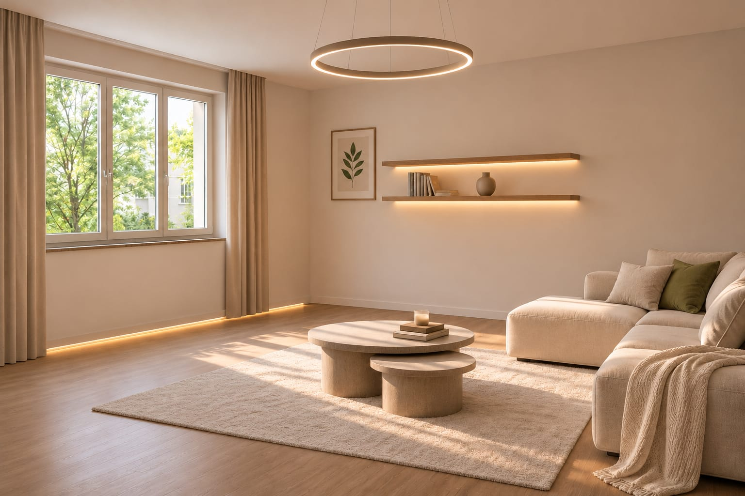
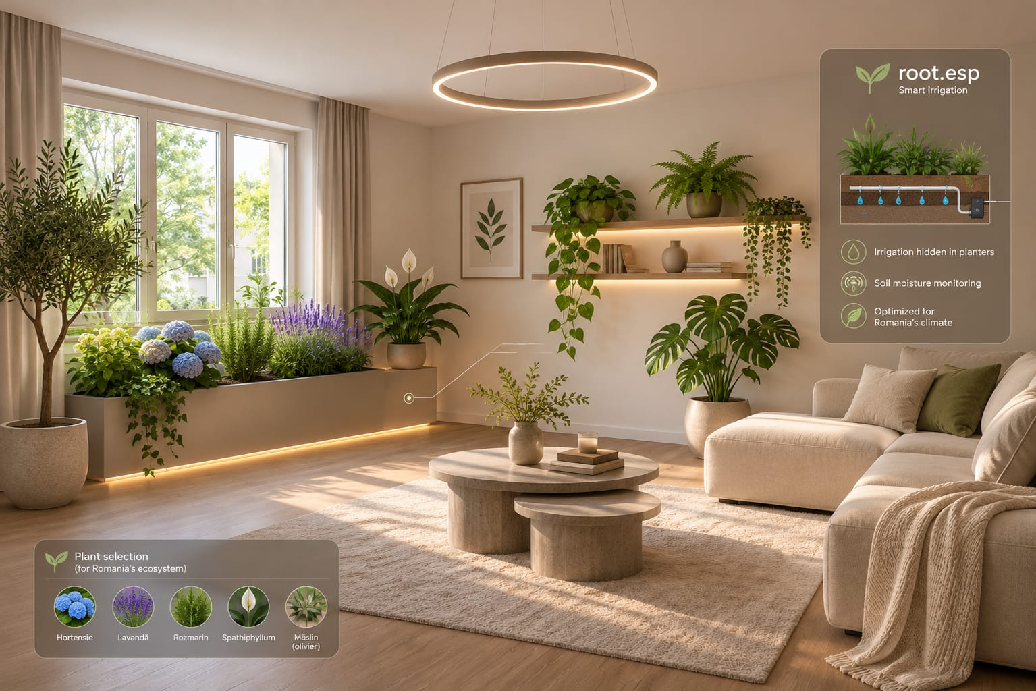
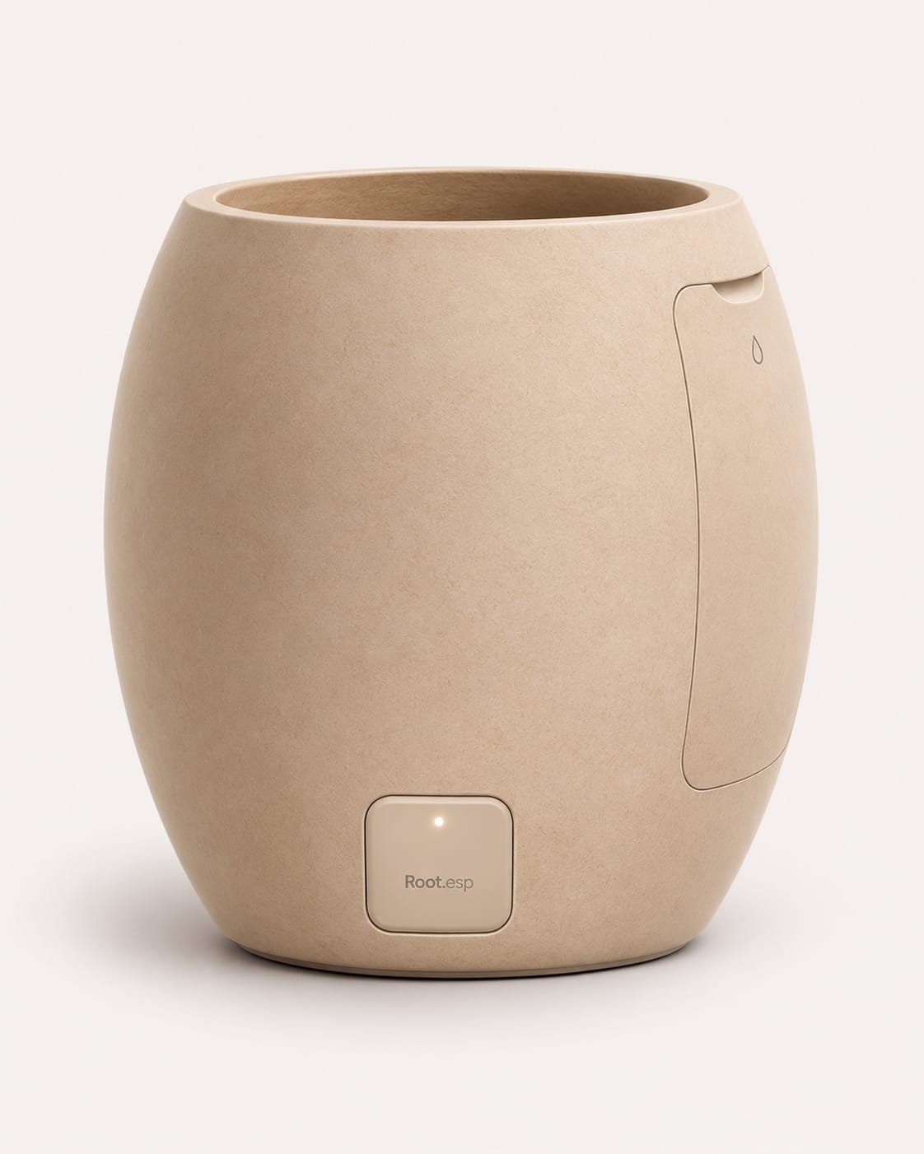
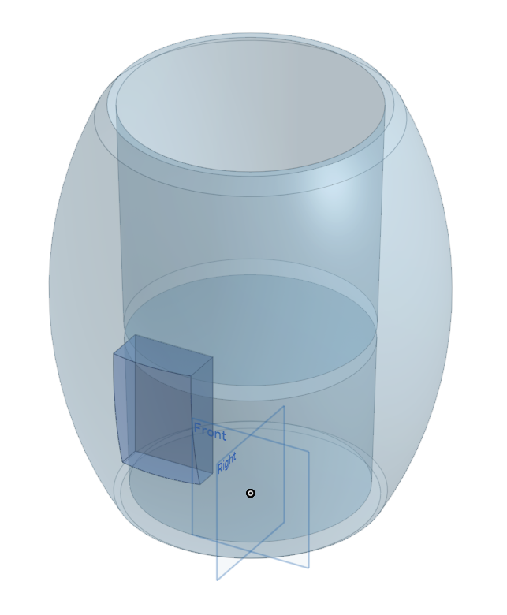
De la poză la ghiveci
04 · DEMO — PARCURSUL DE DESIGN (CAPTURI DIN APLICAȚIE)
1. Poza spațiului
2. Varianta AI
3. Ghiveciul
4. Model CAD
Utilizatorul fotografiază încăperea pe care vrea să o amenajeze.
AI-ul amenajează spațiul real și propune plante potrivite.
Designul final, cu modulul integrat discret.
Cu compartiment dedicat electronicii.
Notes:
[parte din 1:30–3:00] Spunem clar că sunt capturi, nu flux live. 1) Utilizatorul trimite poza livingului gol. 2) AI-ul generează o amenajare în același spațiu, cu plante alese pentru clima din România. 3) Din varianta aleasă rezultă designul ghiveciului, cu modulul integrat discret. 4) Ghiveciul devine model CAD, în care am gândit de la început compartimentul pentru electronică, ca să fie ascunsă.

Slide 7
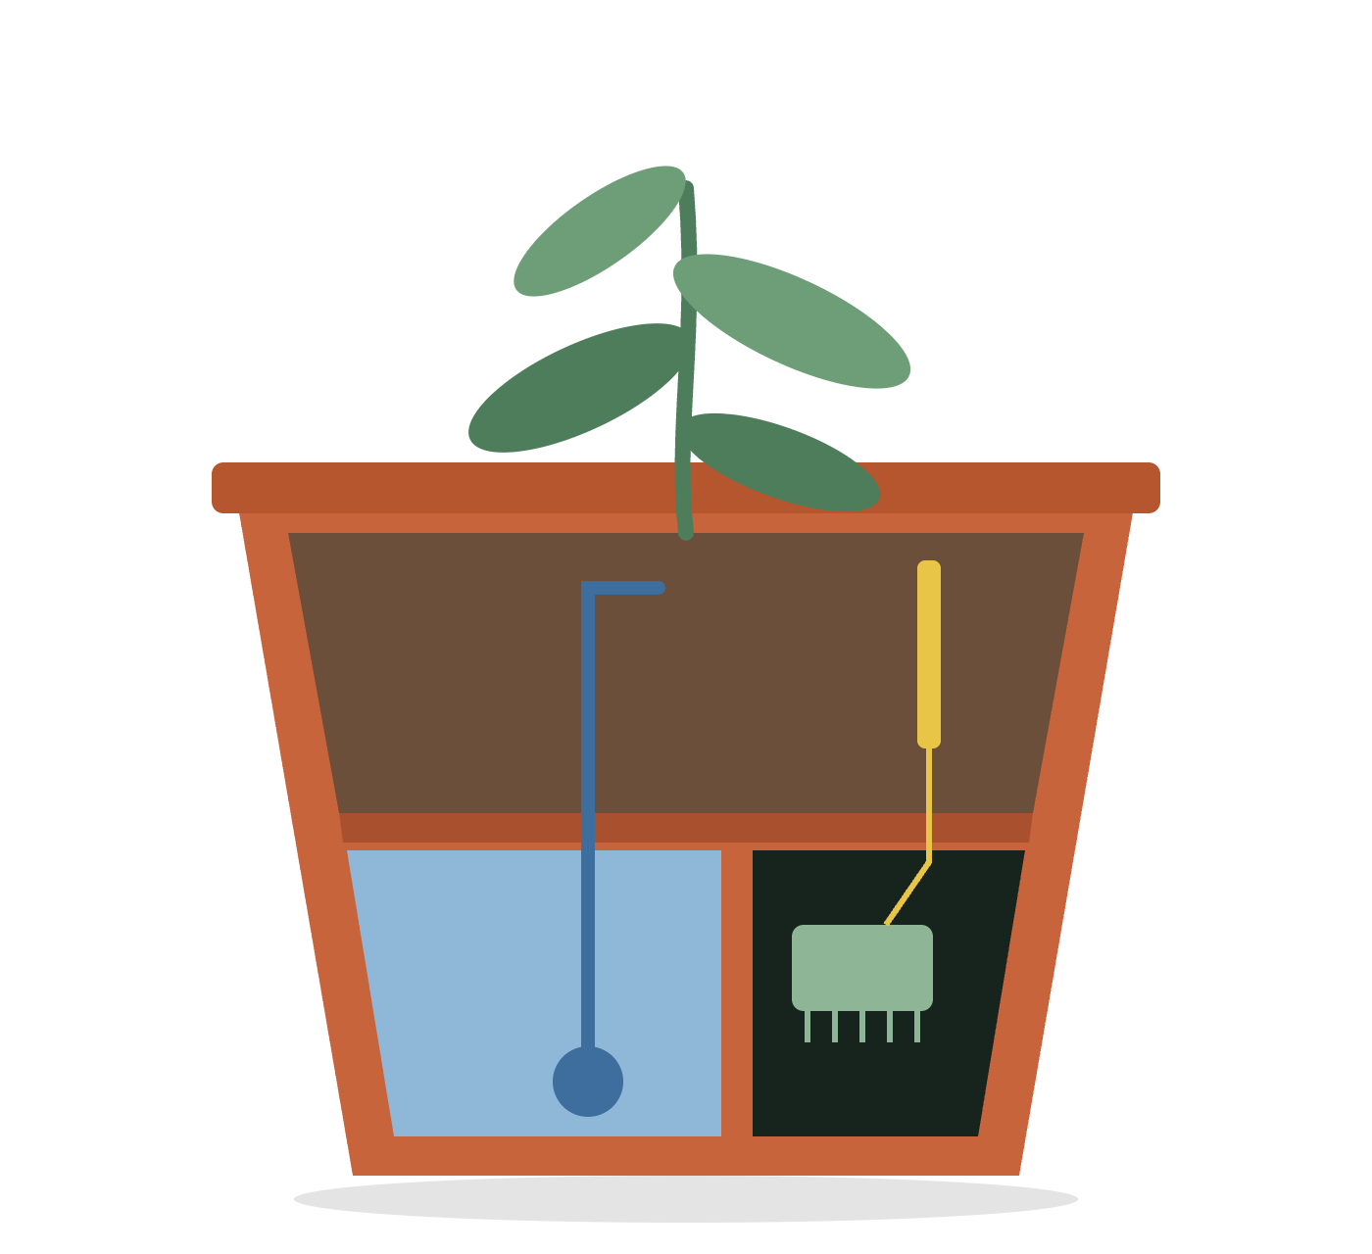
Electronica, ascunsă în design
04 · DEMO — INTEGRAREA HARDWARE (SCHEMĂ CONCEPTUALĂ)
Ghiveci unic, fabricat din modelul CAD
Rezervor de apă integrat
Pompă și tub de irigare spre rădăcini
Senzor de umiditate în sol
Compartiment ascuns: ESP, driver pompă, alimentare
Clientul vede doar ghiveciul și planta.
Notes:
[parte din 1:30–3:00, scurt] Schema arată cum gândim interiorul ghiveciului încă din faza de CAD: solul și planta sus, iar dedesubt rezervorul cu pompa și un compartiment închis pentru ESP și alimentare. Tubul duce apa la rădăcini, iar senzorul de umiditate îi spune ESP-ului când să ude. Este o schemă conceptuală, nu modelul final. [Dacă aveți o captură din modelul CAD real, o puteți pune lângă schemă.]

Slide 8
Toate calitățile, într-un produs
05 · VALOARE ȘI DIFERENȚIERE
Ce analizăm | Click & Grow 9 Pro | LeafyPod | Senzor RainPoint | Ghiveci de designer | Root.esp
Udare automată | Da | Da | Nu | Pasivă | Da
Senzor de umiditate în sol | Parțial | Da | Da | Nu | Da
Aplicație, conexiune wireless | Da | Da | Da | Nu | Da
Obiect de design premium | Nu | Parțial | Nu | Da | Da
Design custom, pe spațiul tău | Nu | Nu | Nu | Nu | Da
Design ghidat: poză → AI → CAD | Nu | Nu | Nu | Nu | Da
Cost / pachet · estimare
Preț propus client
Rândurile evidențiate = plusul de valoare Root.esp
120–160 €
200 €
Combinăm ce oferă fiecare și adăugăm designul custom și experiența de design ghidată.
după planta și ghiveciul alese
pachet complet
Notes:
[3:00–3:50] Alternativele actuale: Click & Grow Smart Garden 9 Pro (grădină smart cu aplicație și udare pe temporizator, aspect de aparat), LeafyPod (ghiveci smart cu rezervor, senzor de umiditate și aplicație, design standard), un senzor Bluetooth de umiditate precum RainPoint (doar monitorizează, nu udă) și un ghiveci de designer (de exemplu Lechuza: rezervor pasiv, fără electronică). Fiecare are o parte din calități; Root.esp le combină și adaugă designul custom pe spațiul clientului și procesul ghidat poză → AI → CAD. Business case: vindem pachetul complet. Costul estimat este 120–160 € pe pachet, în funcție de planta și ghiveciul configurate; prețul propus clientului este 200 €. Repere de piață: Click & Grow 9 Pro costă în jur de 250 £, iar Click & Grow 25 în jur de 750 £ (prețuri UK, T3). [Verificați tabelul cu research-ul vostru de piață.]

Slide 9

Arhitectura și contribuția noastră
06 · CUM AM CONSTRUIT
Aplicație React Native (Android)
Implementat de noi
Comanda pompei din aplicație prin BLE, codul pentru hardware, aplicația și backend-ul.
Backend — main
Simulat
Dashboard cu date demonstrative. Fluxul poză → AI → CAD, arătat prin capturi.
Bază de date SQL
Interfață hardware / BLE
Interfață frontend
Preexistent / instrumente externe
ESP: drivere, pompă, senzor
Drivere existente ale proiectului (LED-uri etc.). Generare AI: [instrument]. CAD: [instrument].
Notes:
[3:50–4:30] Arhitectura pe scurt: aplicația React Native pentru Android, un backend main care apelează trei interfețe (baza de date SQL, interfața hardware/BLE și frontend-ul), iar ESP-ul primește comenzile prin BLE. Am ales BLE pentru că pe Android conexiunea la rețeaua Wi-Fi a ESP-ului a dat probleme. Spunem onest ce e implementat de noi, ce e simulat (datele din dashboard, fluxul AI → CAD) și ce instrumente externe am folosit. [Verificați împărțirea înainte de prezentare.]

Slide 10
Ce rămâne de verificat
07 · LIMITE ȘI URMĂTORUL PAS
Stadiul actual
Principala ipoteză
Prototipul din demo, proof of concept al tehnologiei și prezentarea experienței din aplicație.
Clienții premium plătesc în plus pentru un ghiveci proiectat pentru spațiul lor.
Riscul principal
Următorul test
Organizat întreg supply chain-ul: asigurat supplier pentru plante și ghivece custom.
Prototipuri la persoane apropiate, la prețul de producție, pentru validare cu clientul.
Viziune: o singură aplicație centralizată, în care tot fluxul, de la poză la udare, e automatizat.
Notes:
[4:30–5:00] Arătăm că știm ce rămâne de verificat. Astăzi avem prototipul din demo, proof of concept-ul și prezentarea aplicației. Ipoteza principală: clienții premium plătesc pentru personalizare. Riscul principal: organizat întreg supply chain-ul, adică asigurat supplier pentru plante și ghivece custom. Următorul test concret: prototipuri la persoane apropiate, la prețul de producție, pentru validare. Planul complet e pe slide-ul următor.

Slide 11
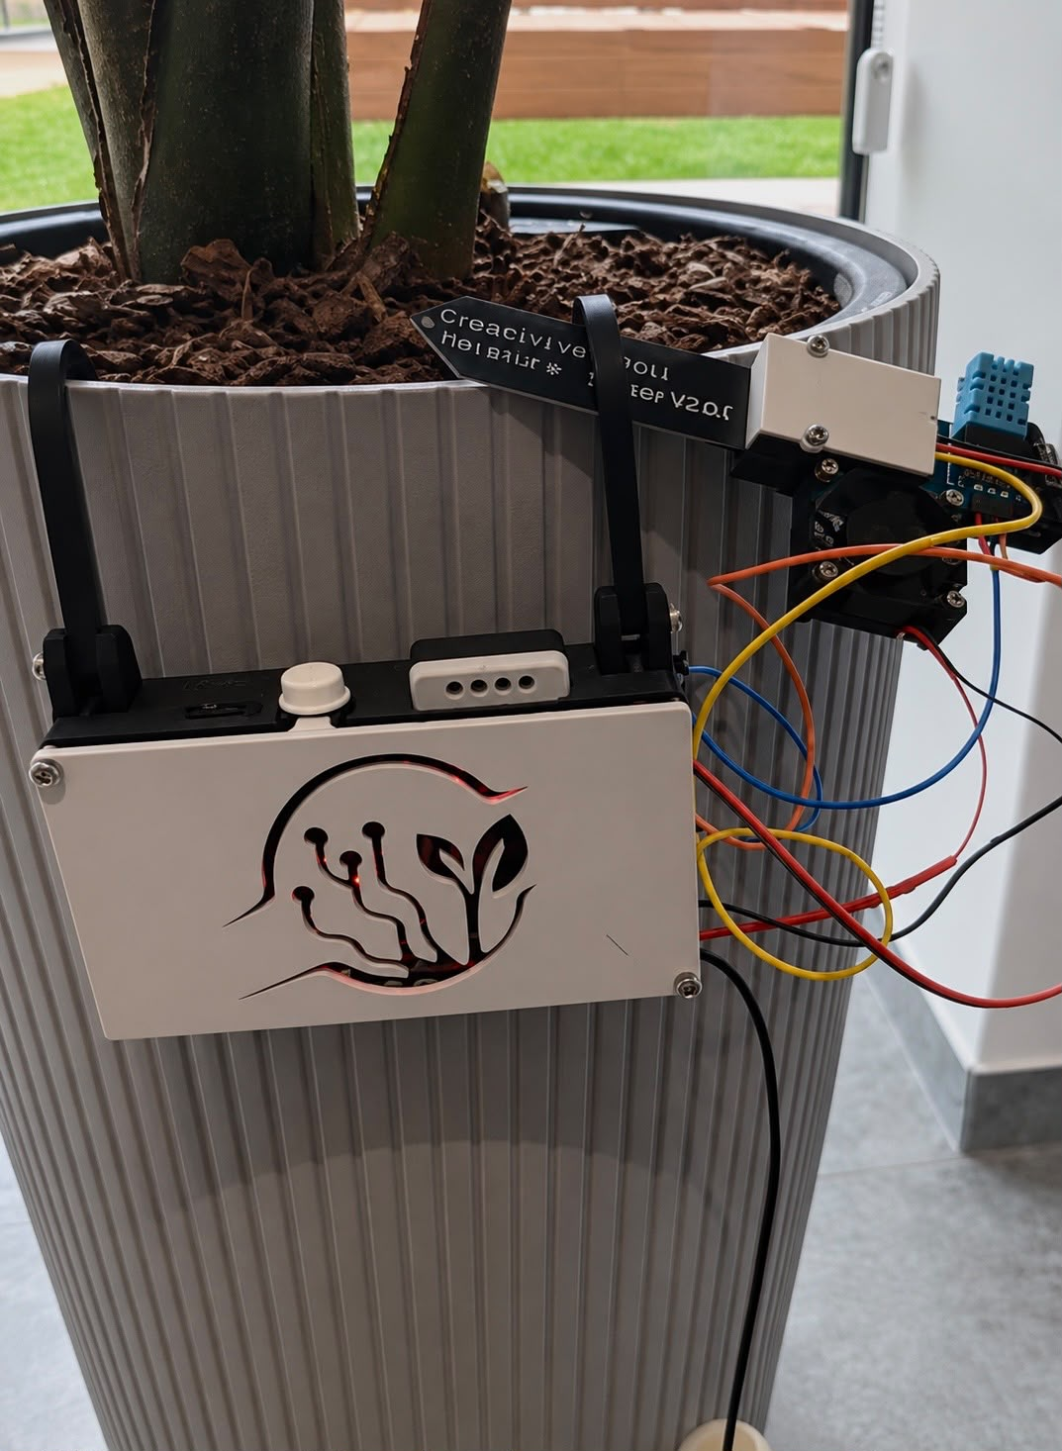

De la prototip la produsul premium
08 · PLANUL PE VIITOR
24 de luni
Produsul premium final
Dezvoltat pe baza feedbackului; lansarea oficială și extinderea afacerii.
12 luni
Primul produs · ~100 de clienți
Prima serie, cu un design încă apropiat de prototip.
6 luni
Testare și validare
Prototipuri la persoane apropiate, la prețul de producție, pentru validare cu clientul.
Acum
Prototip · proof of concept
Demonstrează tehnologia: senzori, pompă și control din aplicație prin BLE.
Notes:
Citim planul de jos în sus. Acum: prototipul din poză, un proof of concept care demonstrează tehnologia. În următoarele 6 luni: dăm prototipuri unor persoane apropiate, la prețul de producție, ca să testăm și să validăm produsul cu clienți reali. Peste 12 luni: lansăm primul produs către aproximativ 100 de persoane, cu un design încă apropiat de prototip. Peste 24 de luni: pe baza feedbackului, dezvoltăm produsul premium final și lansăm oficial afacerea.

Slide 12
Mulțumim!
ROOT.ESP
Întrebări?
[Contact echipă]
Notes:
Încheiem scurt, mulțumim juriului și invităm la întrebări.

